Slide 1
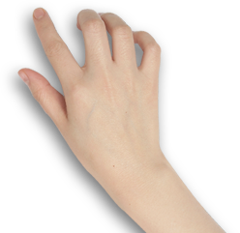
2024
高考化学一轮复习高频考点精讲
第18讲
氯气的实验室制法及应用

Slide 2
复习目标
掌握实验室制取氯气的原理、装置和操作注意事项。增强设计物质制备实验方案的绿色环保意识。

Slide 3
必备知识
1.制取原理
完成下列有关反应的离子方程式：
(1)MnO₂和浓盐酸： _________________________________________。
(2)Ca(ClO)₂与浓盐酸： ______________________________。
(3)KClO₃与浓盐酸： ___________________________________。
(4)KMnO₄与浓盐酸： _____________________________________________。
ClO－＋Cl－＋2H＋===Cl₂↑＋H₂O

Slide 4
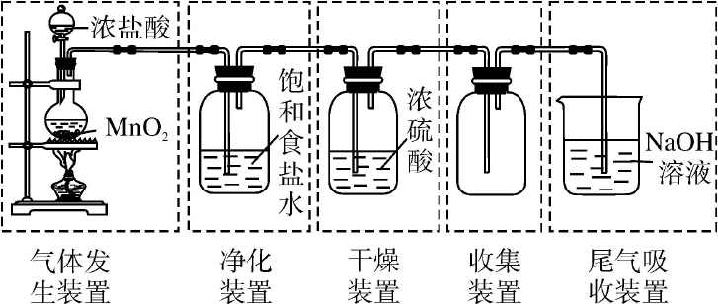
2.实验装置
气体发生装置：该装置适合固体与液体混合共热制取气体。
①实验中要使用浓盐酸而不使用稀盐酸，这是因为________
___________________________________。
MnO₂ 与稀盐酸不反应

Slide 5
②滴加浓盐酸时要拔开分液漏斗的塞子(或使分液漏斗盖
上的小孔对齐)，目的是____________________________。
净化装置：装置中饱和食盐水的作用是_________________
_________；装置特点是“________进气，________出气”。
干燥装置：浓硫酸是液体干燥剂，用于_________________。
但浓硫酸不能干燥碱性气体(如 NH₃)，不能干燥还原性气体(如
便于分液漏斗中的液体流出
除去 Cl₂ 中的 HCl
气体
短管
长管
除去Cl₂中的水蒸气
H₂S)。

Slide 6
收集装置：用排空气法收集密度比空气大的气体(如 Cl₂)时，
要求装置中“________进气，________出气”；若收集密度比
空气小的气体( 如 H₂ 、NH₃ 等) ，则装置中“________ 进气，
长管
短管
短管
________出气”。
长管
尾气吸收装置：①为防止多余的 Cl₂ 污染环境，常用 NaOH
溶液吸收。化学方程式为 2NaOH＋Cl₂===NaCl＋NaClO＋H₂O。
②吸收 Cl₂ 时，不能用澄清的石灰水，原因是____________
__________________________________________________。
石灰水中 Ca(OH)₂ 的量太少，吸收不完全

Slide 7
验满方法：
①将湿润的淀粉­碘化钾试纸靠近盛 Cl₂ 的瓶口，观察到试
纸立即________，则证明已集满。
②将湿润的蓝色石蕊试纸靠近盛 Cl₂ 的瓶口，观察到试纸
________________，则证明已集满。
③实验室制取 Cl₂ 时，常常根据氯气的________判断是否
收集满。
变蓝
先变红后褪色
颜色

Slide 8
3.注意事项
(1)反应物的选择：必须用浓盐酸，稀盐酸与MnO₂不反应，且随着反应的进行，浓盐酸变为稀盐酸时，反应停止，故盐酸中的HCl不可能全部参加反应。
(2)加热温度：不宜过高，以减少HCl挥发。
(3)实验结束后，先使反应停止并排出残留的Cl₂后，再拆卸装置，避免污染空气。
(4)尾气处理时，用NaOH溶液吸收Cl₂，不能用澄清石灰水吸收，因为澄清石灰水中含Ca(OH)₂的量少，吸收不完全。

Slide 9
易错辨析
×
1.含0.4 mol HCl的浓盐酸与足量的MnO₂共热，能得到0.1 mol Cl₂( )
2.用饱和NaHCO₃溶液除去Cl₂中混有的HCl( )
3.常用饱和石灰水吸收尾气中的Cl₂( )
4.用干燥的淀粉碘化钾试纸检验Cl₂是否收集满( )
×
×
×

Slide 10
(1)Cl₂ 的制法拓展
①14HCl＋K₂Cr₂O₇===2KCl＋2CrCl₃＋7H₂O＋3Cl₂↑
②16HCl＋2KMnO₄===2KCl＋2MnCl₂＋8H₂O＋5Cl₂↑
③6HCl(浓)＋KClO₃===KCl＋3H₂O＋3Cl₂↑
④4HCl＋Ca(ClO)₂===CaCl₂＋2H₂O＋2Cl₂↑
其中，①②④使用稀盐酸就可发生反应产生氯气。亦可用
NaCl(固体)跟浓硫酸来代替，如：2NaCl＋MnO₂＋3H₂SO₄(浓)
2NaHSO₄＋MnSO₄＋Cl₂↑＋2H₂O。

Slide 11
(2)杂质去除拓展
CO₂(HCl)：用饱和 NaHCO₃ 溶液去除 HCl；
SO₂(HCl)：用饱和 NaHSO₃ 溶液去除 HCl；
H₂S(HCl)：用饱和 NaHS 溶液去除 HCl；
CO₂(SO₂)：用饱和 NaHCO₃ 溶液去除SO₂。

Slide 12
专项突破
1.实验室用MnO₂和浓盐酸制Cl₂时，有如下操作：①连好装置，检查装置气密性；
②缓缓加热；③加入MnO₂粉末；④从装有浓盐酸的分液漏斗中加入浓盐酸；⑤将多余氯气用NaOH溶液吸收；⑥用向上排空气法收集氯气。顺序排列正确的是
A.①②③④⑥⑤ B.③④②①⑥⑤
C.①④③②⑥⑤ D.①③④②⑥⑤
√
解析
制取氯气的正确操作步骤：先连接装置、检查装置气密性，然后装入药品，先向烧瓶中装入二氧化锰，再向分液漏斗中装入浓盐酸，再加热制取、收集氯气，由于氯气有毒，最后需要进行尾气吸收，故正确的排序为①③④②⑥⑤。

Slide 13
2.下列方法中，可制得Cl₂的正确组合是
①MnO₂和浓盐酸混合共热；②MnO₂、NaCl和浓硫酸混合共热；③NaClO和浓盐酸混合；④K₂Cr₂O₇和浓盐酸混合；⑤KClO₃和浓盐酸混合；⑥KMnO₄和浓盐酸混合
A.①②⑥ B.②④⑥
C.①④⑥ D.①②③④⑤⑥
√

Slide 14
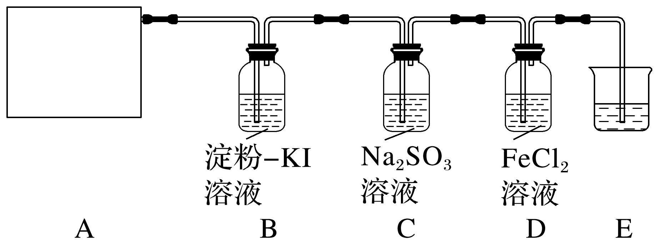
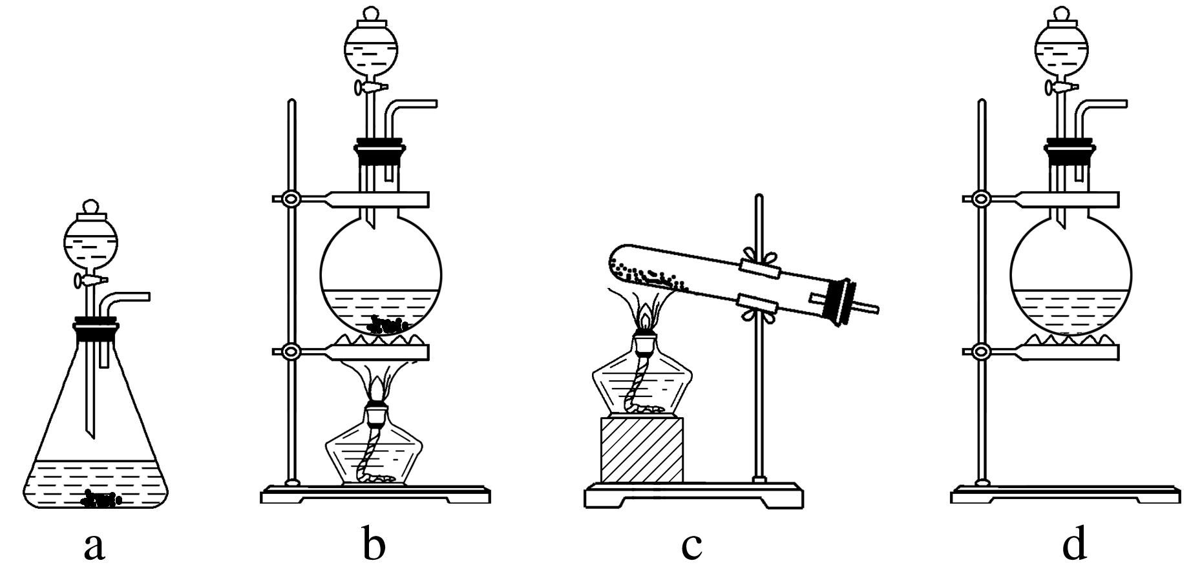
3.某研究性学习小组查阅资料得知，漂白粉与硫酸溶液反应可制取氯气，化学方程式为Ca(ClO)₂＋CaCl₂＋2H₂SO₄ 2CaSO₄＋2Cl₂↑＋2H₂O，他们设计如图实验装置制取氯气并验证其性质。请回答下列问题：
(1)该实验中A部分的装置是___(填字母)。
b
解析
从化学方程式可知反应物是固体和液体，反应条件是加热，所以应选固液混合加热型装置。

Slide 15
(2)装置B中的现象是_____________。
溶液变蓝色
解析
氯气具有强氧化性，与碘化钾发生反应：2KI＋Cl₂===2KCl＋I₂，淀粉溶液遇碘变蓝色。
(3)请写出装置D中发生反应的离子方程式： _________________________，装置E的作用是_____________________________。
(4)请帮助他们设计一个实验，证明洗气瓶C中的亚硫酸钠已被氧化(简述实验步骤)：________________________________________________________________________
____________________________________________________________。
Cl₂＋2Fe^{2＋}===2Cl－＋2Fe^{3＋}
吸收多余的Cl₂，防止污染空气
取少量C中溶液于小试管中，加入足量稀盐酸，充分振荡后滴加BaCl₂溶液，若有白色沉淀生成且沉淀不消失，则证明洗气瓶C中亚硫酸钠已被氧化

Slide 16
解析

Slide 17
(5)制取Cl₂的方法有多种，若A部分的装置是a，请再写出一种制备方法：__________________________________________________(用化学方程式表示)。
2KMnO₄＋16HCl(浓)===2KCl＋2MnCl₂＋5Cl₂↑＋8H₂O

Slide 18
真题演练

Slide 19
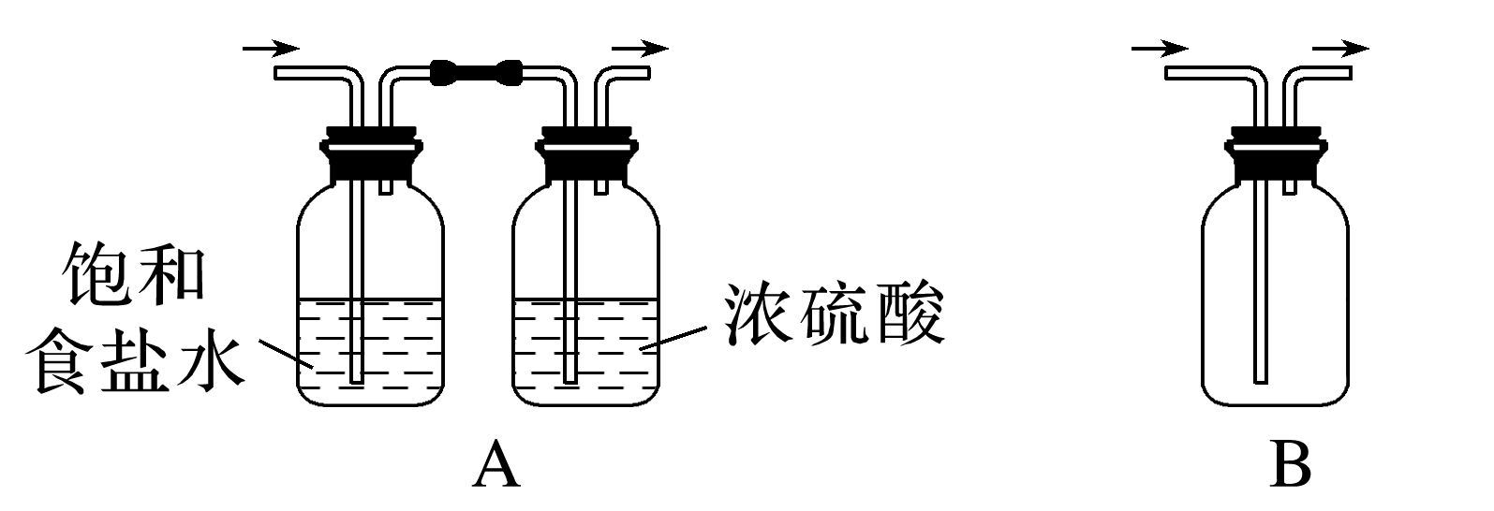
1.(2022·广东，8)实验室用MnO₂和浓盐酸反应生成Cl₂后，按照净化、收集、性质检验及尾气处理的顺序进行实验。下列装置(“→”表示气流方向)不能达到实验目的的是
√

Slide 20
解析
浓盐酸易挥发，制备的氯气中含有HCl，可用饱和食盐水除去HCl，Cl₂可用浓硫酸干燥，故A不符合题意；
氯气的密度大于空气，可用向上排空气法收集，故B不符合题意；
湿润的红布条褪色，干燥的红布条不褪色，可验证干燥的氯气不具有漂白性，故C不符合题意；
氯气在水中的溶解度较小，应用NaOH溶液吸收尾气，故D符合题意。

Slide 21
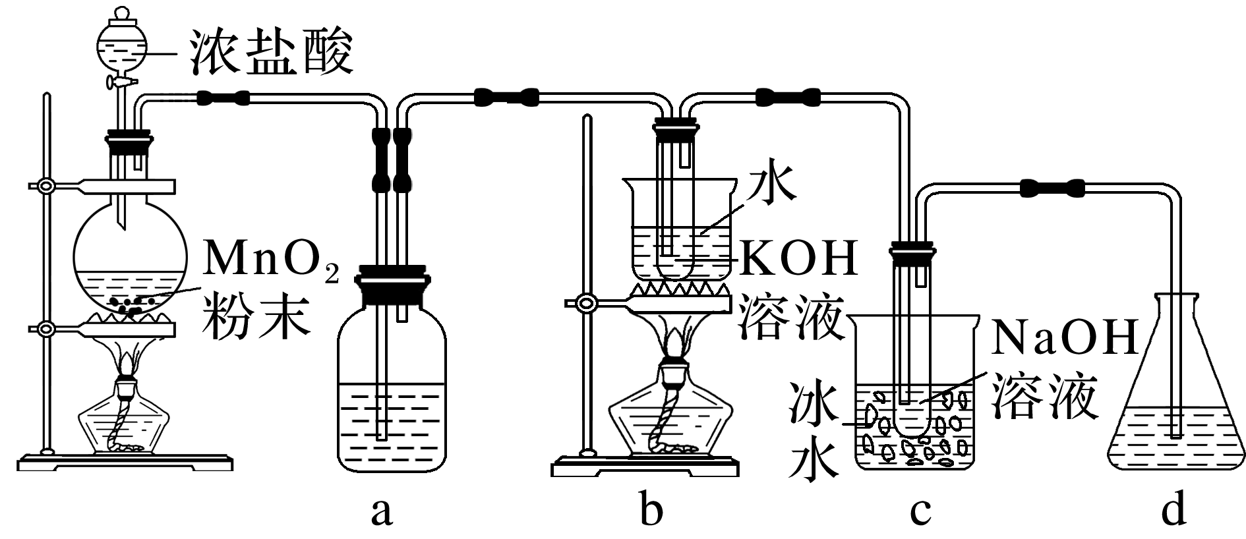
2.(2020·全国卷Ⅲ,26)氯可形成多种含氧酸盐，广泛应用于杀菌、消毒及化工领域。实验室中利用下图装置(部分装置省略)制备KClO₃和NaClO，探究其氧化还原性质。
回答下列问题：
(1)盛放MnO₂粉末的仪器名称是__________，a中的试剂为____________。
圆底烧瓶
饱和食盐水

Slide 22
解析
由题干信息及装置图分析各装置的作用，a装置用于除杂，b装置用于制备氯酸钾，c装置用于制备次氯酸钠，d装置用于尾气处理。
盛放MnO₂粉末的仪器是圆底烧瓶。产生的氯气中混有氯化氢杂质，除掉氯化氢需要将气体通过饱和食盐水。

Slide 23
(2)b中采用的加热方式是__________，c中化学反应的离子方程式是____________
_____________________，采用冰水浴冷却的目的是________________。
水浴加热
Cl₂＋2OH－
===ClO－＋Cl－＋H₂O
避免生成NaClO₃

Slide 24
解析
b装置的加热方式为水浴加热。c装置中氯气与氢氧化钠发生反应的离子方程式为Cl₂＋2OH－===ClO－＋Cl－＋H₂O。根据b、c装置水浴温度的不同推知，生成氯酸盐时需要酒精灯加热，生成次氯酸盐时需要冰水冷却，所以c中冰水浴的目的是避免氯酸钠的生成。

Slide 25
(3)d的作用是_____，
可选用试剂______(填标号)。
A.Na₂S B.NaCl
C.Ca(OH)₂ D.H₂SO₄
吸收尾气(Cl₂)
AC
(4)反应结束后，取出b中试管，经冷却结晶，________，__________________，干燥，得到KClO₃晶体。
过滤
少量(冷)水洗涤
解析
从溶液中获得纯净氯酸钾的操作是冷却结晶，过滤，少量冷水洗涤，干燥，此处用少量冷水洗涤的目的是降低氯酸钾的损耗。

Slide 26
(5)取少量KClO₃和NaClO溶液分别置于1号和2号试管中，滴加中性KI溶液。1号试管溶液颜色不变。2号试管溶液变为棕色，加入CCl₄振荡，静置后CCl₄层显________色。可知该条件下KClO₃的氧化能力________NaClO(填“大于”或“小于”)。
紫
小于

Slide 27
解析
碘在四氯化碳中呈紫色；碘在水中的颜色为棕色或褐色，主要由碘的浓度决定。2号试管中溶液变棕色说明生成I₂，1号试管中没有颜色变化，说明没有生成I₂，由此可以判断氯酸钾的氧化能力小于次氯酸钠的氧化能力。

Slide 28
热点强化
化学装置图的正误判断

Slide 29
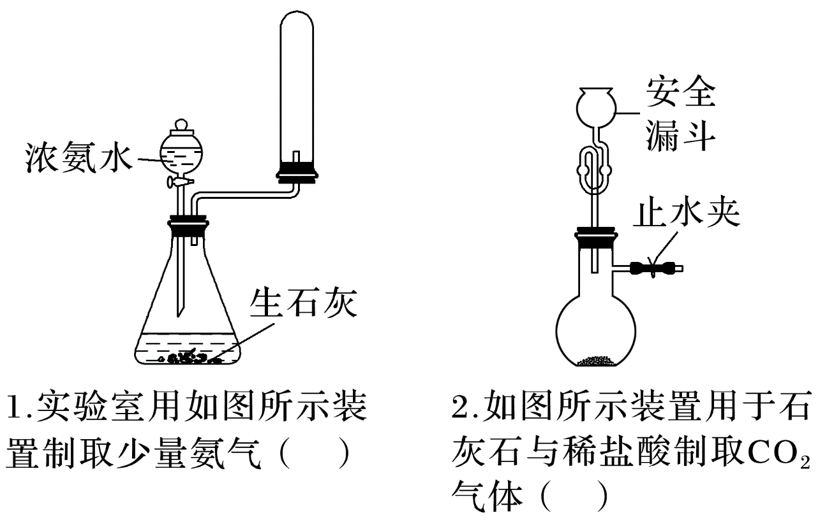
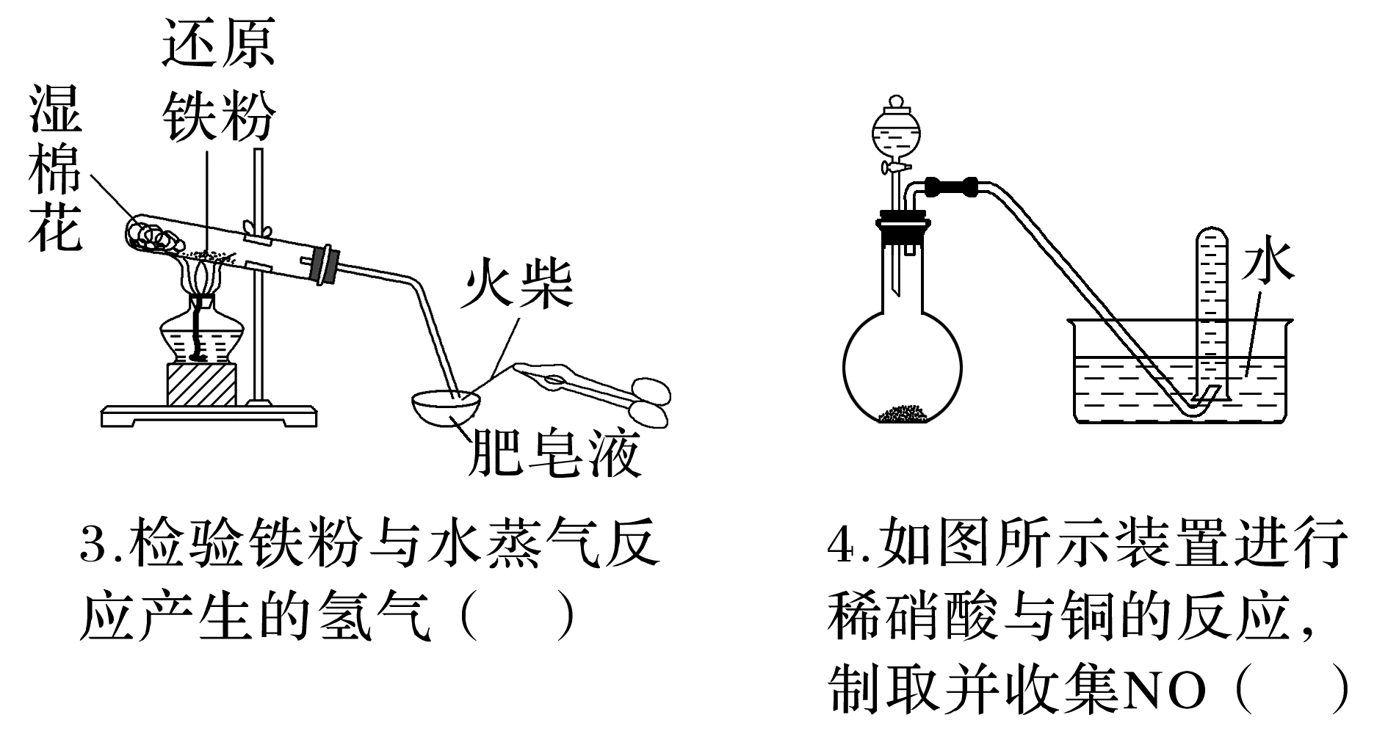
判断下列装置图是否正确，正确的“√”，错误的打“×”。
×
√
√
√

Slide 30
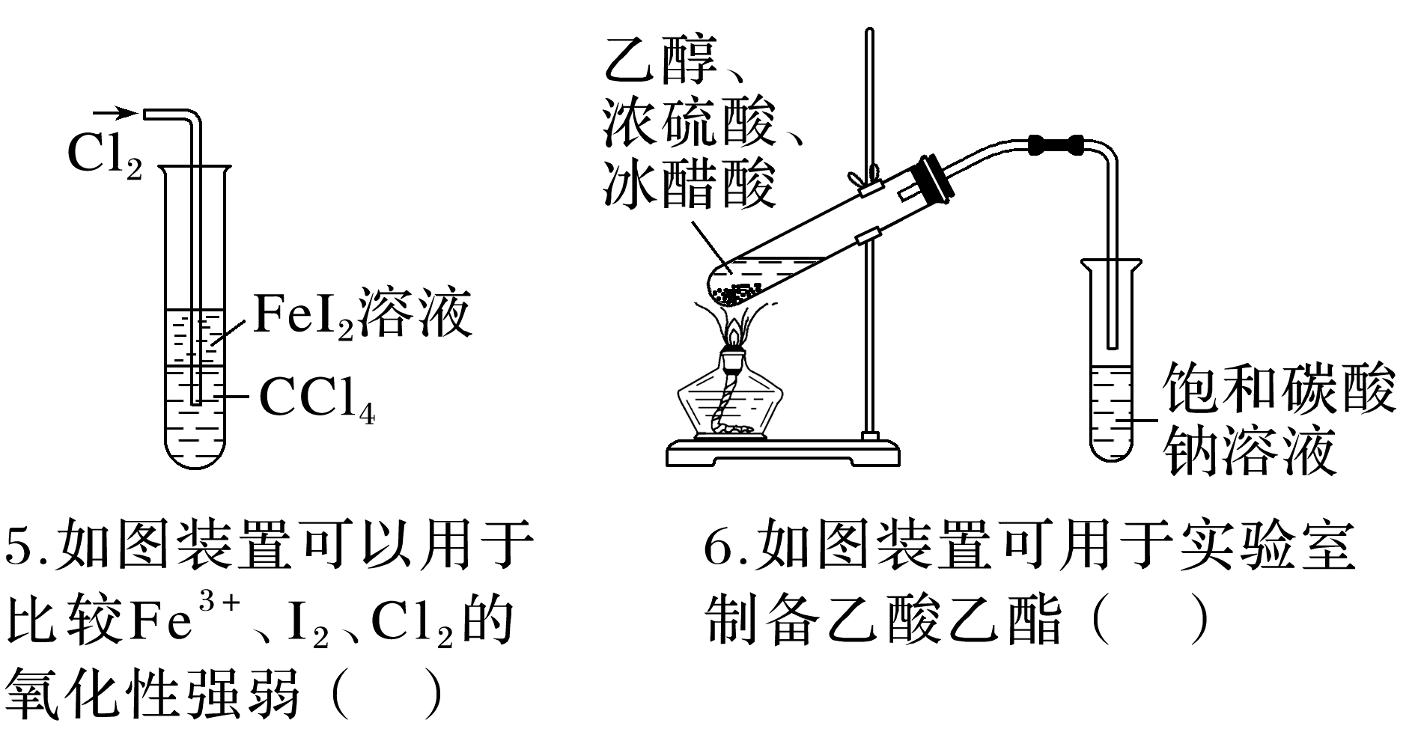
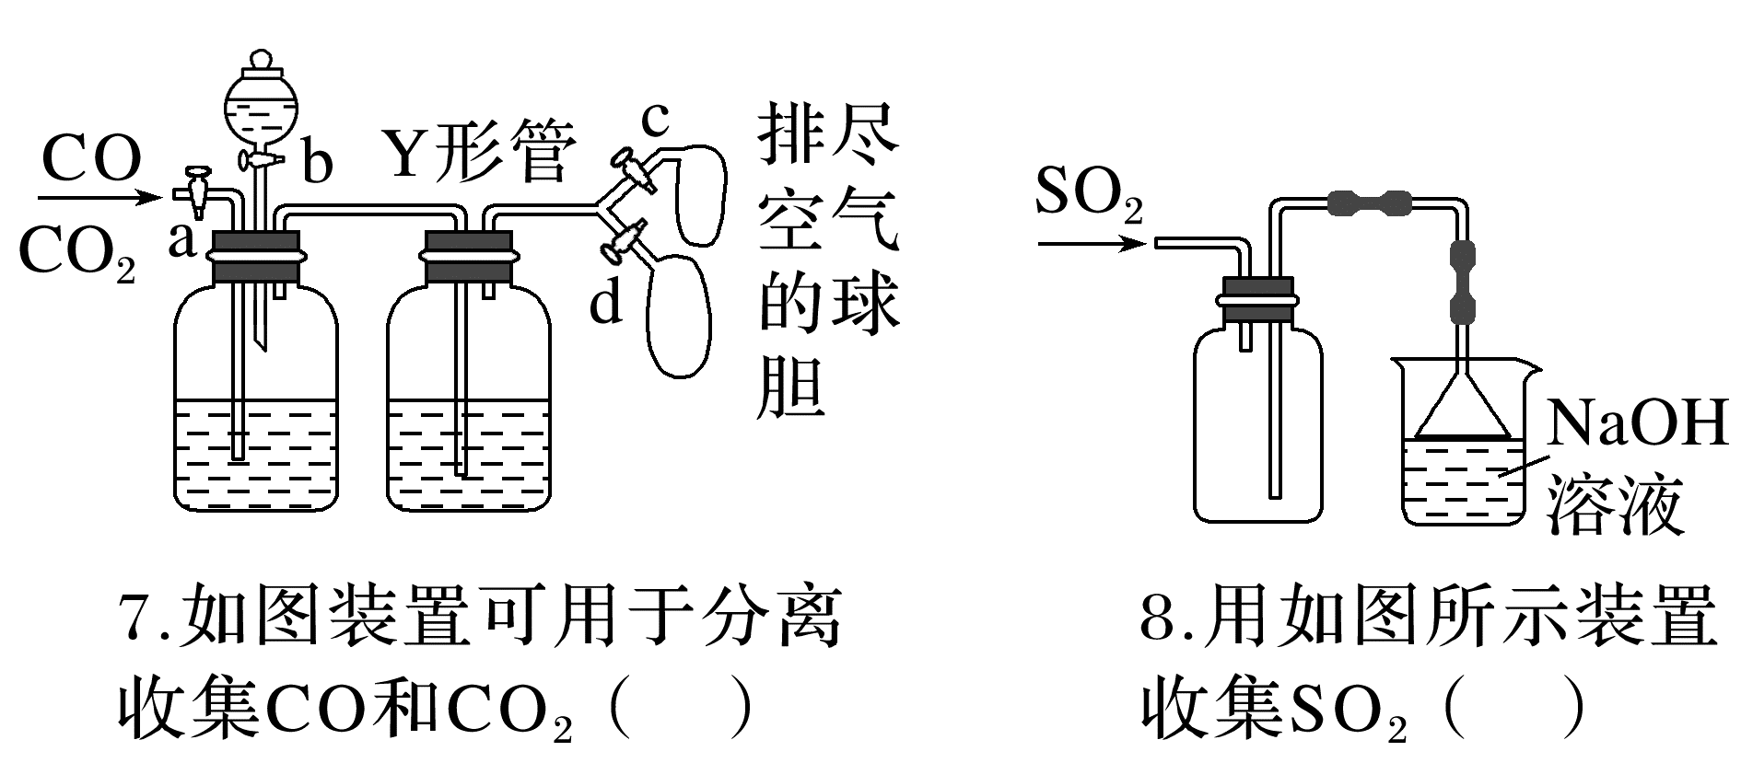
√
√
×
√

Slide 31
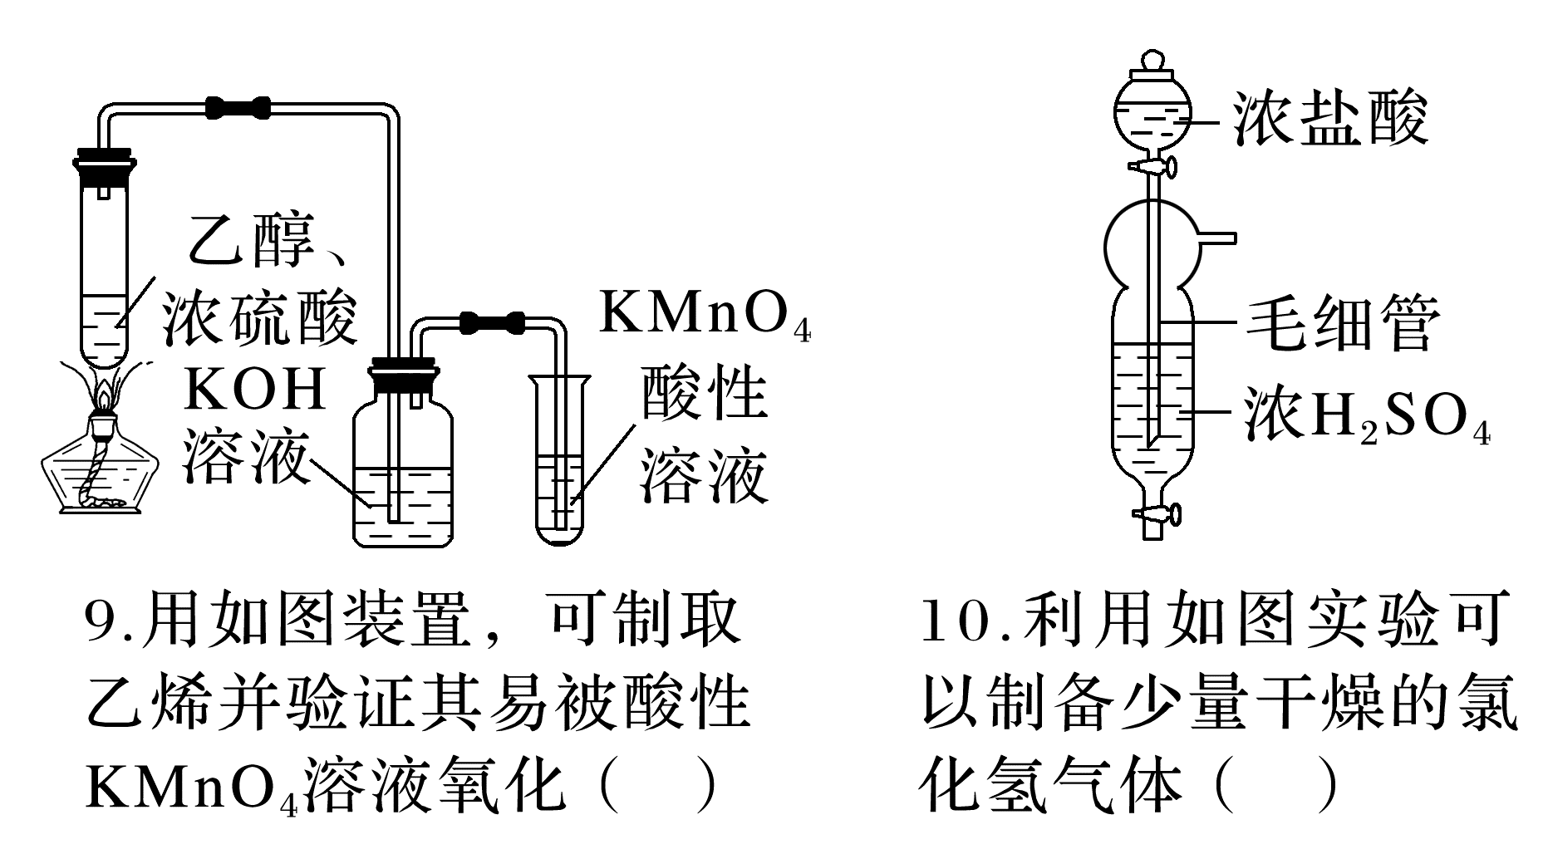
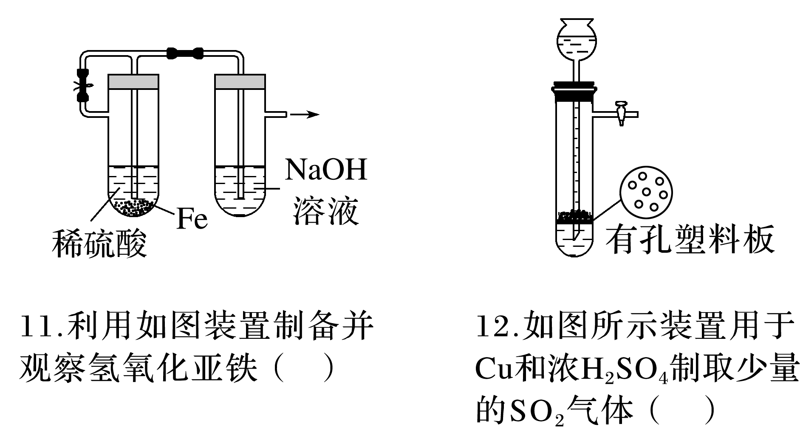
√
√
√
×

Slide 32
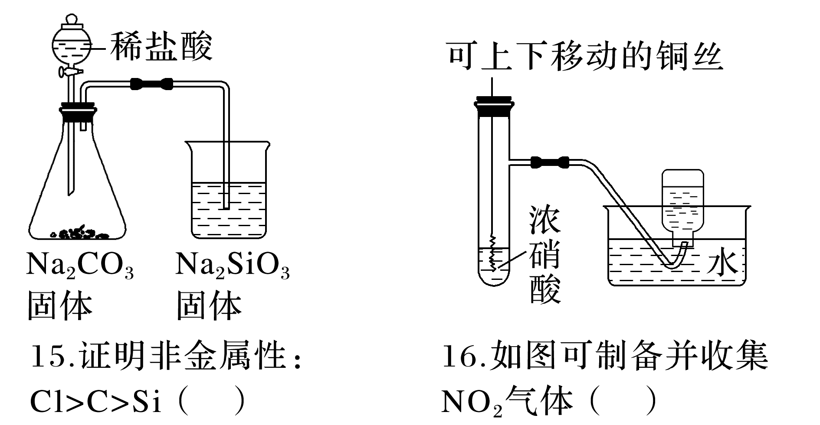
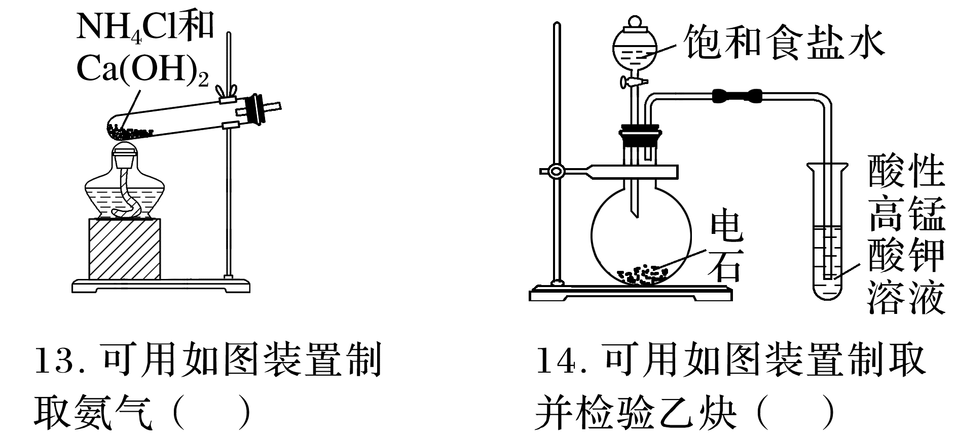
×
×
×
×

Slide 33
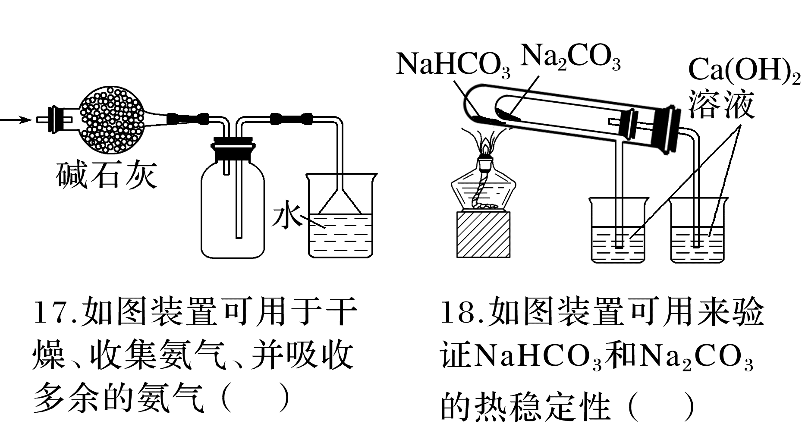
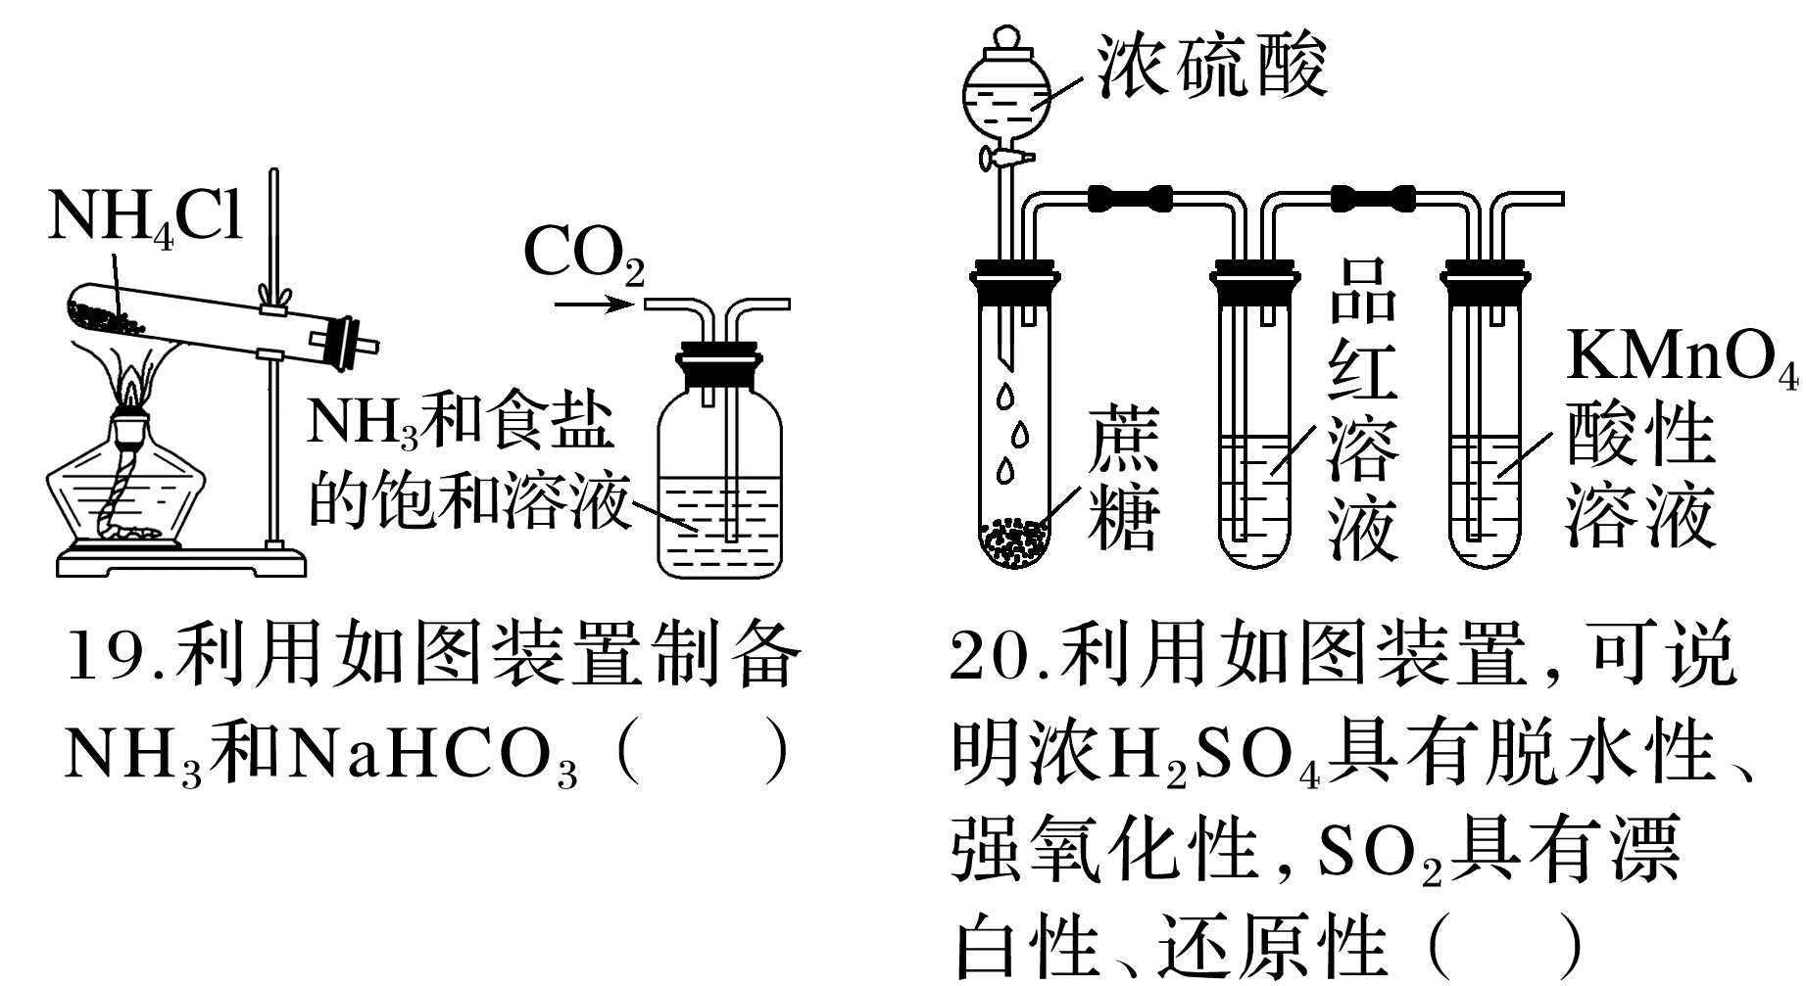
×
√
×
√

Slide 34



